Slide 1
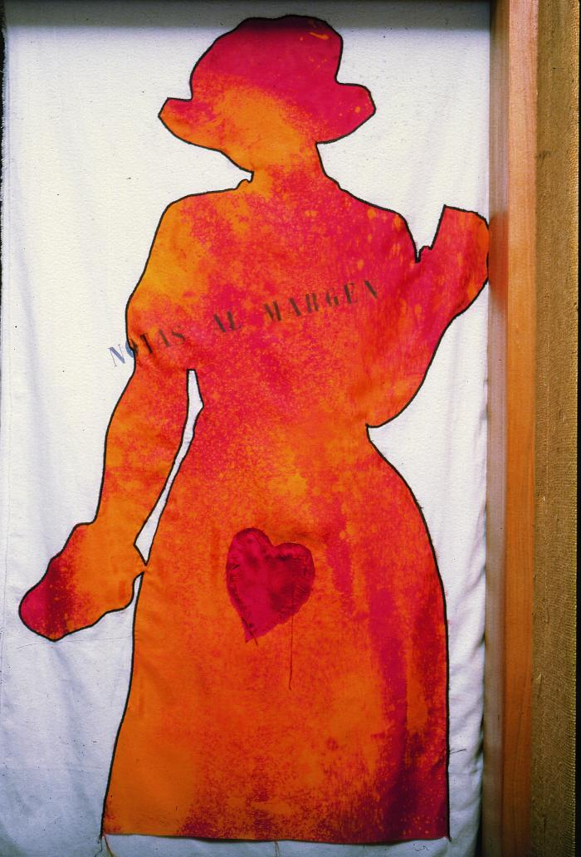
Emblema (GD-O-0036)
Tela rectangular de composición vertical. En el centro lleva una silueta de una figura femenina con un sombrero de holandesa coloreada con tono rojo. Tiene escrita la frase: Notas al Margen.

Slide 2
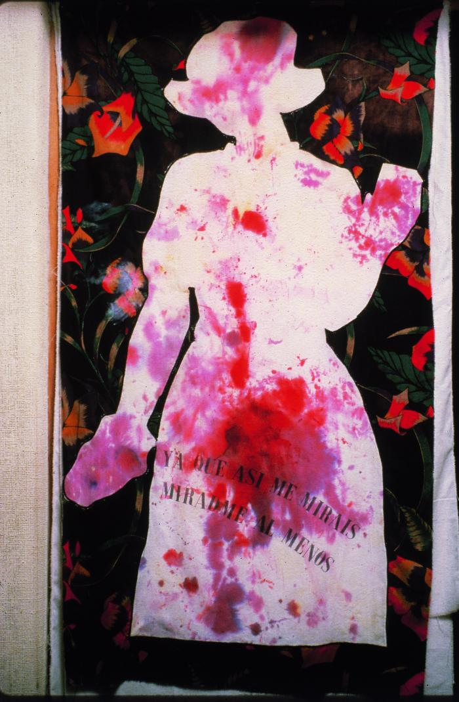
Emblema (GD-O-0035)
Tela rectangular, con una composición vertical. La tela de fondo es negra con flores estamapadas sobre ella y en el centro una figura femenina que lleva un sombrero de holandesa. Tiene escrita la frase: Ya que así me miráis, Miradme al menos.

Slide 3
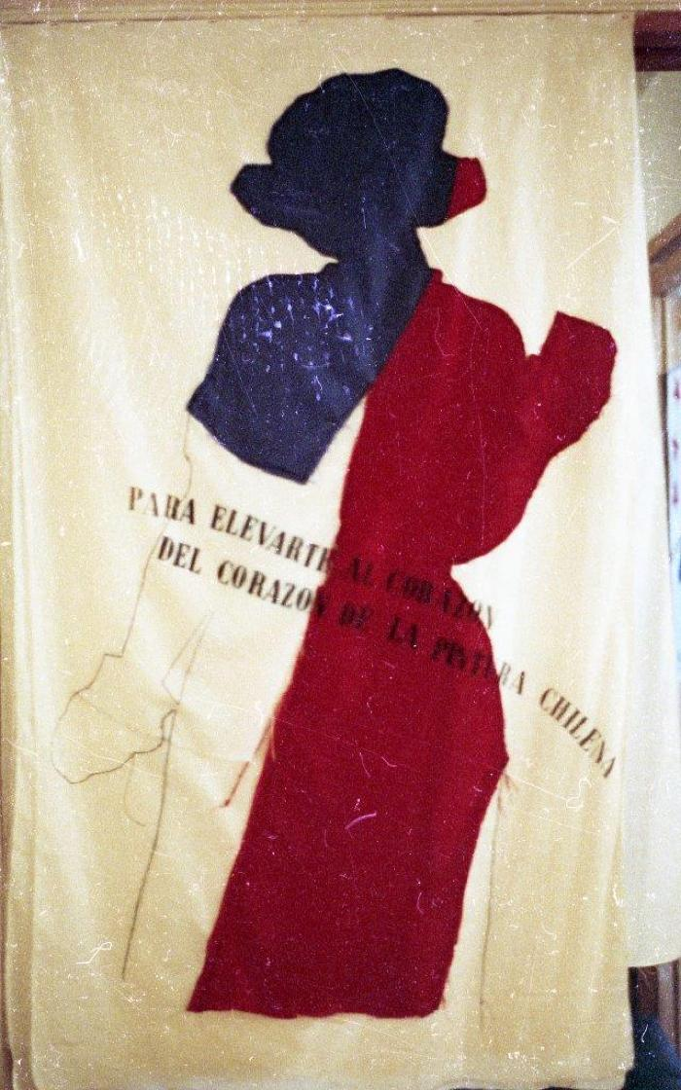
Emblema (GD-O-0034)
Composición rectangular en formato vertical, tiene en primer plano la silueta de una mujer, icono de esta serie de obras. Tiene rojo, azul y blanco simulando la bandera nacional chilena. El fondo es tela cruda. Lleva escrita la frase en tinta: Para elevarte al corazón, del corazón de la Pintura Chilena.

